Slide 1

«РЕГУЛЯТОРНАЯ ГИЛЬОТИНА»
В СФЕРЕ ВЫСШЕГО ОБРАЗОВАНИЯ
Москва - 2020

Slide 2




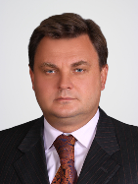
ПРО «РЕГУЛЯТОРНУЮ ГИЛЬОТИНУ»
МИНИСТЕРСТВО НАУКИ
И ВЫСШЕГО ОБРАЗОВАНИЯ
РОССИЙСКОЙ ФЕДЕРАЦИИ
«Давайте, действительно, подведем черту и с 1 января 2021 года прекратим действие всех существующих в настоящее время нормативных актов в сфере контроля, надзора, ведомственных и региональных приказов, писем, инструкций.»
^{Президент}
^{Российской Федерации}
^{В. В. Путин}
«Все те ранее действовавшие положения актов, которые содержат обязательные требования и которые не будут специальным образом одобрены или изменены, автоматически утрачивают силу.»
«Нужно быть максимально аккуратными с теми нормами, где закреплены действующие права, полномочия и льготы, компенсации, касающиеся граждан. Все эти льготы должны сохраниться, потому что мы говорим не о том, чтобы что-то отменить и забыть, а о том, чтобы убрать избыточные нормативные требования.»
^{Председатель Правительства}
^{Российской Федерации}
^{Д. А. Медведев}
«Главное — не уничтожить действующую систему, которая является тормозом экономического развития, а создать новую, которая будет способствовать экономическому росту.»
^{Заместитель} ^{Председателя Правительства}
Российской Федерации – Руководитель Аппарата Правительства
^{Российской Федерации}
^{К. А. Чуйченко}
1

Slide 3

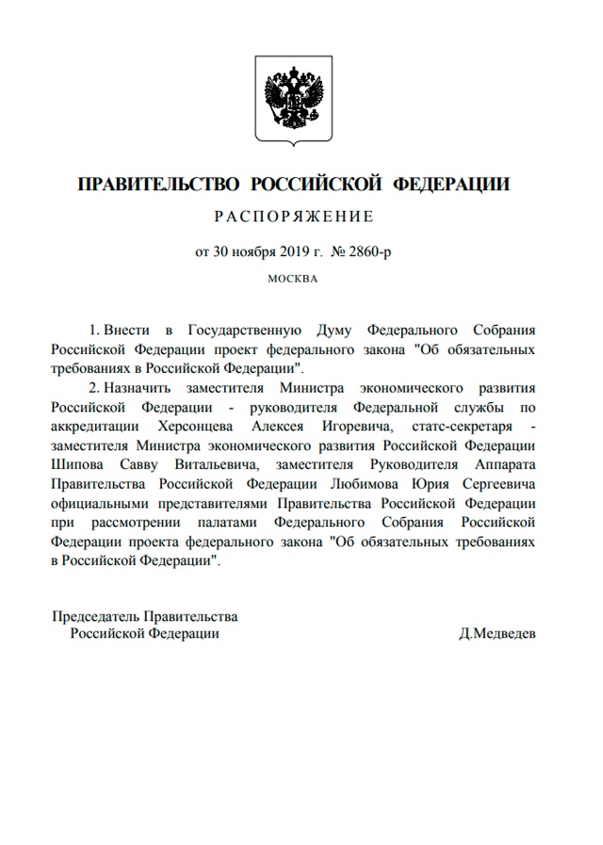
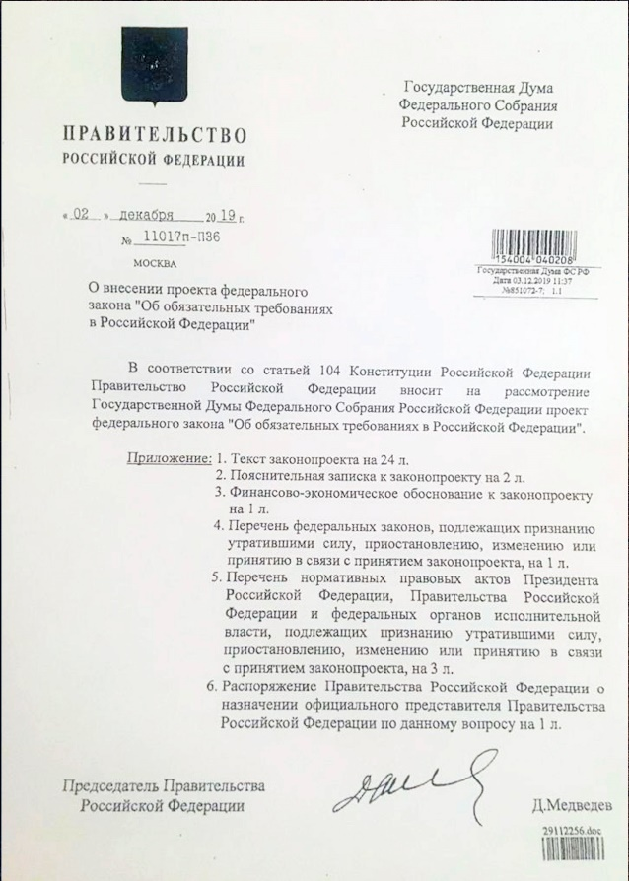

ЗАКОНОПРОЕКТ «ОБ ОБЯЗАТЕЛЬНЫХ ТРЕБОВАНИЯХ
В РОССИЙСКОЙ ФЕДЕРАЦИИ»
МИНИСТЕРСТВО НАУКИ
И ВЫСШЕГО ОБРАЗОВАНИЯ
РОССИЙСКОЙ ФЕДЕРАЦИИ
Распоряжение Правительства Российской Федерации
от 30.11.2019 № 2860-р <О внесении в Государственную
Думу Федерального Собрания Российской Федерации проекта федерального закона «Об обязательных требованиях в Российской Федерации»>
Письмо Правительства Российской Федерации от 02.12.2019 № 11017-п-П36 в Государственную Думу Федерального Собрания Российской Федерации <О внесении проекта федерального закона «Об обязательных требованиях в Российской Федерации»>
2

Slide 4










СФЕРА РЕГУЛИРОВАНИЯ ЗАКОНОПРОЕКТА
«ОБ ОБЯЗАТЕЛЬНЫХ ТРЕБОВАНИЯХ В РОССИЙСКОЙ ФЕДЕРАЦИИ»
МИНИСТЕРСТВО НАУКИ
И ВЫСШЕГО ОБРАЗОВАНИЯ
РОССИЙСКОЙ ФЕДЕРАЦИИ
Законопроект распространяет своё действие на:
установленные нормативными правовыми актами условия, ограничения,
запреты, а также обязанности граждан и организаций, направленные
на защиту охраняемых федеральными законами ценностей
ст. 1 законопроекта
  Сферы регулирования обязательных требований:
Защита жизни и здоровья граждан
Защита прав и свобод граждан и законных интересов граждан и организаций
Защита нравственности, семьи, материнства, отцовства, детства
Обеспечение социальной справедливости;
Охрана окружающей среды
Обеспечение законности, правопорядка
Обеспечение обороны и безопасности государства и иные сферы
3

Slide 5


ПРЕДЛОЖЕНИЯ ПО СОДЕРЖАНИЮ СТАТЕЙ ОСОБЕННОЙ ЧАСТИ ЗАКОНОПРОЕКТА «ОБ ОБЯЗАТЕЛЬНЫХ ТРЕБОВАНИЯХ
В РОССИЙСКОЙ ФЕДЕРАЦИИ»
МИНИСТЕРСТВО НАУКИ
И ВЫСШЕГО ОБРАЗОВАНИЯ
РОССИЙСКОЙ ФЕДЕРАЦИИ
СТАТЬЯ 31. ОБЯЗАТЕЛЬНЫЕ ТРЕБОВАНИЯ В СФЕРЕ ОБРАЗОВАНИЯ
1. Обязательные требования в сфере образования устанавливаются в целях защиты прав граждан на образование, законных интересов граждан и организаций, осуществляющих образовательную деятельность.
2. Нормативными правовыми актами, которыми устанавливаются обязательные требования в сфере образования, могут быть предусмотрены иные, чем предусмотренные частью 1 статьи 4 настоящего Федерального закона, сроки вступления в силу.
3. Срок действия нормативных правовых актов, которыми устанавливаются обязательные требования в сфере образования, не устанавливается.
4. Нормативные правовые акты Правительства Российской Федерации, федеральных органов исполнительной власти, содержащие обязательные требования в сфере образования, в части, касающейся федеральных государственных образовательных стандартов, приема на обучение, организации и осуществления образовательной деятельности, стипендиального обеспечения обучающихся, а также типовых или примерных дополнительных профессиональных программ, программ профессионального обучения и вступившие в силу до 1 января 2021 года, действуют до принятия в соответствии с настоящим Федеральным законом соответствующих нормативных правовых актов, устанавливающих обязательные требования в сфере образования,
но не позднее 1 сентября 2026 года.
5. С 1 января 2021 года при осуществлении государственного контроля (надзора) в сфере образования не допускается оценивать соблюдение обязательных требований, содержащихся в нормативных правовых актах Правительства Российской Федерации, федеральных органов исполнительной власти, которые вступили в силу до 1 января 2021 года и действуют в соответствии с частью 4 настоящей статьи.
Письмо Минобрнауки России к Минэкономиразвития России о проекте модельной статьи в части замечаний и предложений
по содержанию статей Особенной части указанного проекта федерального закона направлено 28.01.2020
4

Slide 6




ПРАВОВОЕ РЕГУЛИРОВАНИЕ ОТНОШЕНИЙ В СФЕРЕ ОБРАЗОВАНИЯ
МИНИСТЕРСТВО НАУКИ
И ВЫСШЕГО ОБРАЗОВАНИЯ
РОССИЙСКОЙ ФЕДЕРАЦИИ
Федеральный закон «Об образовании в Российской Федерации»
Инструктивно-методическое руководство
Обязательные требования
Федеральный государственный надзор в сфере образования - соблюдение требований законодательства об образовании
Постановления Правительства Российской Федерации
- 33 шт.
Приказы Министерства науки и высшего образования Российской Федерации
и Министерства просвещения
Российской Федерации
- 125 шт. + 1516 ФГОС
Акты других федеральных органов исполнительной власти
- 132 шт.*
*Количество нормативных правовых актов приведено без учета количества типовых основных программ профессионального обучения, типовых дополнительных профессиональных программ, примерных основных программ профессионального обучения, примерных дополнительных профессиональных программ в области обороны и безопасности государства, обеспечения законности и правопорядка, федеральных государственных требований к минимуму содержания, структуре и условиям реализации дополнительной предпрофессиональной программы по областям.
5

Slide 7


«РЕГУЛЯТОРНАЯ ГИЛЬОТИНА» В СФЕРЕ ВЫСШЕГО ОБРАЗОВАНИЯ
МИНИСТЕРСТВО НАУКИ
И ВЫСШЕГО ОБРАЗОВАНИЯ
РОССИЙСКОЙ ФЕДЕРАЦИИ
Установление обязательных требований, которые не требуют содержательного пересмотра
Перепринятие нормативных правовых актов
Определение обязательных требований
Установление обязательных требований, которые требуют содержательного пересмотра (изменение уровня регулирования)
Подготовка поправок в федеральные законы (концептуальные)
Подготовка поправок в федеральные законы (технические)
Отказ от обязательных требований
01.01.2020
февраль
апрель
июнь
август
октябрь
декабрь
январь
март
май
июль
сентябрь
ноябрь
01.01.2021
6

Slide 8


РЕГУЛИРОВАНИЕ ОБЯЗАТЕЛЬНЫХ ТРЕБОВАНИЙ ЧЕРЕЗ ОПТИМИЗАЦИЮ ПОЛНОМОЧИЙ В СФЕРЕ ВЫСШЕГО ОБРАЗОВАНИЯ
МИНИСТЕРСТВО НАУКИ
И ВЫСШЕГО ОБРАЗОВАНИЯ
РОССИЙСКОЙ ФЕДЕРАЦИИ
УРОВЕНЬ ФЕДЕРАЛЬНЫХ ЗАКОНОВ
УРОВЕНЬ ПОДЗАКОННЫХ НОРМАТИВНЫХ ПРАВОВЫХ АКТОВ
постановления Правительства РФ, приказы Минобрнауки России и других ведомств
ОБЯЗАТЕЛЬНЫЕ ТРЕБОВАНИЯ, ОТ РЕГУЛИРОВАНИЯ КОТОРЫХ НА ФЕДЕРАЛЬНОМ УРОВНЕ СЛЕДУЕТ ОТКАЗАТЬСЯ С ПОСЛЕДУЮЩЕЙ ПЕРЕДАЧЕЙ ИХ РЕГУЛИРОВАНИЯ ОРГАНИЗАЦИЯМ
7

Slide 9
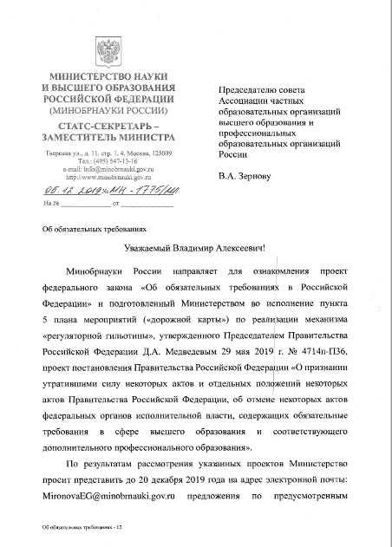
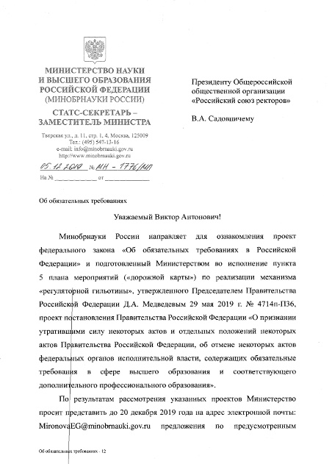
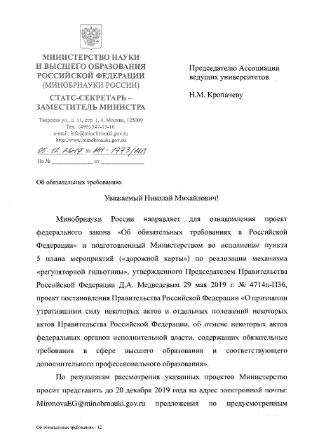
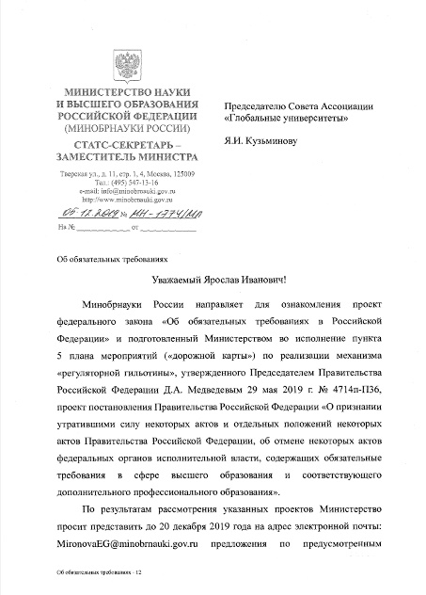
«РЕГУЛЯТОРНАЯ ГИЛЬОТИНА»: С НАМИ ИЛИ БЕЗ НАС
МИНИСТЕРСТВО НАУКИ
И ВЫСШЕГО ОБРАЗОВАНИЯ
РОССИЙСКОЙ ФЕДЕРАЦИИ
От Ассоциации частных образовательных организаций высшего образования и профессиональных образовательных организаций России
От Общероссийской общественной организации «Российский союз ректоров»
От Ассоциации ведущих университетов
От Ассоциации «Глобальные университеты»
8

Slide 10



РЕЗУЛЬТАТЫ ОПРОСА ВУЗОВ ПО ОБЯЗАТЕЛЬНЫМ ТРЕБОВАНИЯМ В СФЕРЕ ВЫСШЕГО И ДОПОЛНИТЕЛЬНОГО ПРОФЕССИОНАЛЬНОГО ОБРАЗОВАНИЯ
МИНИСТЕРСТВО НАУКИ
И ВЫСШЕГО ОБРАЗОВАНИЯ
РОССИЙСКОЙ ФЕДЕРАЦИИ
Запрос отправлен 666 образовательным организациям высшего образования различной ведомственной принадлежности
Не имеют предложений по ОТ, которые необходимо сохранить на федеральном уровне, и согласны с положениями направленного проекта
Предлагают сохранить все ОТ, регулирование которых осуществляется на федеральном уровне
Поддерживают отмену актов, указанных в проекте при возможности установления «переходного периода»
для введения нового правового регулирования
Предлагают сохранить действия отдельных актов, устанавливающих ОТ на федеральном уровне в действующей редакции
266
Представили предложения и замечания исключительно по проекту федерального закона «Об обязательных требованиях в Российской Федерации»
Указывают обязательные требования, которые необходимо передать на уровень образовательных организаций
Предлагают перенести нормы отдельно взятых предлагаемых к отмене подзаконных актов на законодательный уровень
Предлагают в целом пересмотреть подход к существованию обязательных требований в сфере высшего
и соответствующего дополнительного образования
Предлагают дополнить перечень актов, предлагаемых к отмене или признанию утратившими силу
400
Не прислали свои предложения по предусмотренным законодательством Российской Федерации в области образования обязательным требованиям в сфере высшего и соответствующего дополнительного профессионального образования, которые необходимо сохранить на федеральном уровне
9

Slide 11


ПЕРЕЧЕНЬ ЗАКОНОПРОЕКТОВ В РАМКАХ РЕАЛИЗАЦИИ «РЕГУЛЯТОРНОЙ ГИЛЬОТИНЫ»
Наименование законопроекта
Основание разработки
Срок представления
в Правительство РФ
МИНИСТЕРСТВО НАУКИ
И ВЫСШЕГО ОБРАЗОВАНИЯ
РОССИЙСКОЙ ФЕДЕРАЦИИ
О внесении изменений в Федеральный закон
«Об образовании в Российской Федерации» (в части систематизации обязательных требований в сфере высшего образования и соответствующего дополнительного профессионального образования)
пункт 36 плана законопроектной деятельности Правительства Российской Федерации
на 2020 год, утвержденного распоряжением Правительства Российской Федерации
от 26 декабря 2019 г. № 3205-р
май 2020 г.
О внесении изменений в Федеральный закон «Об образовании в Российской Федерации» (в части совершенствования регулирования применения профессиональных стандартов
в сфере профессионального образования)
пункт 121 плана законопроектной деятельности Правительства Российской Федерации
на 2020 год, утвержденного распоряжением Правительства Российской Федерации
от 26 декабря 2019 г. № 3205-р
сентябрь 2020 г.
О внесении изменений в Федеральный закон «Об образовании в Российской Федерации» (в части совершенствования регулирования создания
и функционирования информационных систем
в сфере образования)
пункт 77 плана законопроектной деятельности Правительства Российской Федерации
на 2020 год, утвержденного распоряжением Правительства Российской Федерации
от 26 декабря 2019 г. № 3205-р
декабрь 2020 г.
№ 860618-7
«О внесении изменений в отдельные законодательные акты Российской Федерации в части подготовки научно-педагогических кадров в аспирантуре (адъюнктуре)»
внесен распоряжением Правительства Российской Федерации от 21 декабря 2019 г.
№ 3112-р
поручение Правительства Российской Федерации от 15 марта 2019 г. № ТГ-П8-20пр
10

Slide 12


ДЕЯТЕЛЬНОСТЬ РАБОЧЕЙ ГРУППЫ ПО «РЕГУЛЯТОРНОЙ ГИЛЬОТИНЕ»
1
МИНИСТЕРСТВО НАУКИ
И ВЫСШЕГО ОБРАЗОВАНИЯ
РОССИЙСКОЙ ФЕДЕРАЦИИ
Проект нормативного правового акта
Аналитический центр при Правительстве Российской Федерации (1 рабочий день)
Профильная рабочая группа в составе представителей от органов власти, а также
от экспертного и делового сообщества (15 рабочих дней):
2.1 рассмотрение проекта акта членами рабочей группы от экспертного
и делового сообщества, составление и подписание протокола
2.2 направление протокола заседания членов рабочей группы от экспертного
и делового сообщества сопредседателю рабочей группы от органов власти
2.3 рассмотрение проекта акта на заседании членов рабочей группы от органов
власти от экспертного и делового сообщества – рабочей группы в полном составе
2
Принимается одно из следующих решений:
3
о несогласии с позицией, принятой на заседании членов рабочей группы
от экспертного и делового сообщества
о согласовании проекта акта
о доработке проекта акта
ФОИВ-разработчик
4
по согласованию с ФОИВ – разработчиком определяется дата повторного представления проекта акта
рассмотрение проекта акта подкомиссией при Правительственной комиссии по проведению административной реформы
5
Итоги обсуждения проектов актов на заседании членов рабочей группы в полном составе с учетом позиций, принятых на заседании членов рабочей группы от экспертного и делового сообщества, оформляются в протоколах заседаний рабочей группы в полном составе (6 рабочих дней)
Направление протокола заседания членов рабочей группы в полном составе
в ФОИВ-разработчик (в течение 1 рабочего дня со дня его поступления
в Аналитический центр при Правительстве Российской Федерации
от ответственного секретаря рабочей группы)
6
11

Slide 13






РАБОЧИЕ ГРУППЫ ПО РЕАЛИЗАЦИИ МЕХАНИЗМА
«РЕГУЛЯТОРНОЙ ГИЛЬОТИНЫ»
МИНИСТЕРСТВО НАУКИ
И ВЫСШЕГО ОБРАЗОВАНИЯ
РОССИЙСКОЙ ФЕДЕРАЦИИ
Рабочая группа по реализации механизма «регуляторной гильотины» в сфере образования
Рабочая группа по реализации механизма «регуляторной гильотины» в сфере трудовых отношений и охраны труда
Рабочая группа по реализации механизма «регуляторной гильотины» в сфере миграции
Рабочая группа по реализации механизма «регуляторной гильотины» в сфере связи и информационных технологий
Минобрнауки
России
1
(участие в рамках установленных полномочий)
2
(аттестация педагогических работников)
3
(иностранные студенты и аспиранты)
4
12

Slide 14






ЗАКОНОПРОЕКТ О ВНЕСЕНИИ ИЗМЕНЕНИЙ В ФЗ «ОБ ОБРАЗОВАНИИ» ПО ОПТИМИЗАЦИИ ОБЯЗАТЕЛЬНЫХ ТРЕБОВАНИЙ
МИНИСТЕРСТВО НАУКИ
И ВЫСШЕГО ОБРАЗОВАНИЯ
РОССИЙСКОЙ ФЕДЕРАЦИИ
Пересмотр регламентации образовательной деятельности
Сейчас:
Предлагается:
1
1
Лицензирование
Лицензирование
2
2
Лицензионный контроль
Лицензионный контроль
3
3
Государственная аккредитация
Государственная аккредитация, включая контроль качества
4
по итогам оценки показателей мониторинга деятельности организаций
Контроль качества
5
реорганизация образовательной организации
замене руководителя
подтверждение аккредитации
Надзор в сфере образования
Пересмотр полномочий Рособрнадзора
4
Контроль в рамках Кодекса Российской Федерации об административных
правонарушениях
1
Итоговая аттестация (ЕГЭ)
2
Организация формирования и ведения
информационных систем в сфере образования
3
Признание иностранного образования и
(или) иностранной квалификации
13

Slide 15
БЛАГОДАРЮ
ЗА ВНИМАНИЕ!

